Slide 1
中裕食品有限公司信息部半年工作总结与展望
2025/07/10
汇报人: 李子恒

Slide 2
目录
工作内容概述
工作成果与收获
01
02
CONTENTS
存在的不足与改进措施
未来工作计划
03
04
总结
05

Slide 3



半年工作总结
项目开发进展
参与公司多项软件开发与Web服务项目，积极推动系统优化与功能迭代，确保高效交付。
学习与成长
持续学习新技术，提升专业能力，适应项目需求，为团队协作与成果输出奠定基础。
信息化建设贡献
结合实践优化流程，推动技术方案落地，助力公司信息化水平提升，实现可持续发展目标。

Slide 4
工作内容概述
01

Slide 5
项目开发：商城系统
01
02
商城系统开发
商品管理模块
主导登录功能优化，解决微信小程序缓存异常与状态报错问题，重构用户登录交互流程提升使用流畅度。
完成商品数据表结构设计，实现商品增删改界面迭代，优化图片上传组件性能，支持多格式文件即时预览。

Slide 6

项目开发：商城系统
客户关系管理
订单系统建设
开发客户与商品关联管理功能，实现批量删除操作，优化价格配置策略，建立三级客户分组管理体系。
搭建订单全生命周期管理系统，实现智能筛选与数据导出功能，完成订单字段标准化改造与性能调优。

Slide 7

项目开发：商城系统
小程序开发与优化
中裕后台系统优化
抽题系统与推单系统开发
小程序开发提升性能，优化界面设计，增强用户体验。实现无痕刷新、静默登录，增加动画效果，引入主题切换。
系统优化包括页面调整，bug修复，权限管理增强。
独立开发抽题系统，满足内部考试培训；参与优化推单系统，提升准确性和效率。

Slide 8

技术学习与提升
向组长学习
学习新技术
积极请教项目管理，掌握进度规划，提升问题解决能力，增强工作效率。
深入研究微信小程序，熟练运用naive ui vue3，了解tailwind css，拓宽开发思路，提高项目质量。

Slide 9
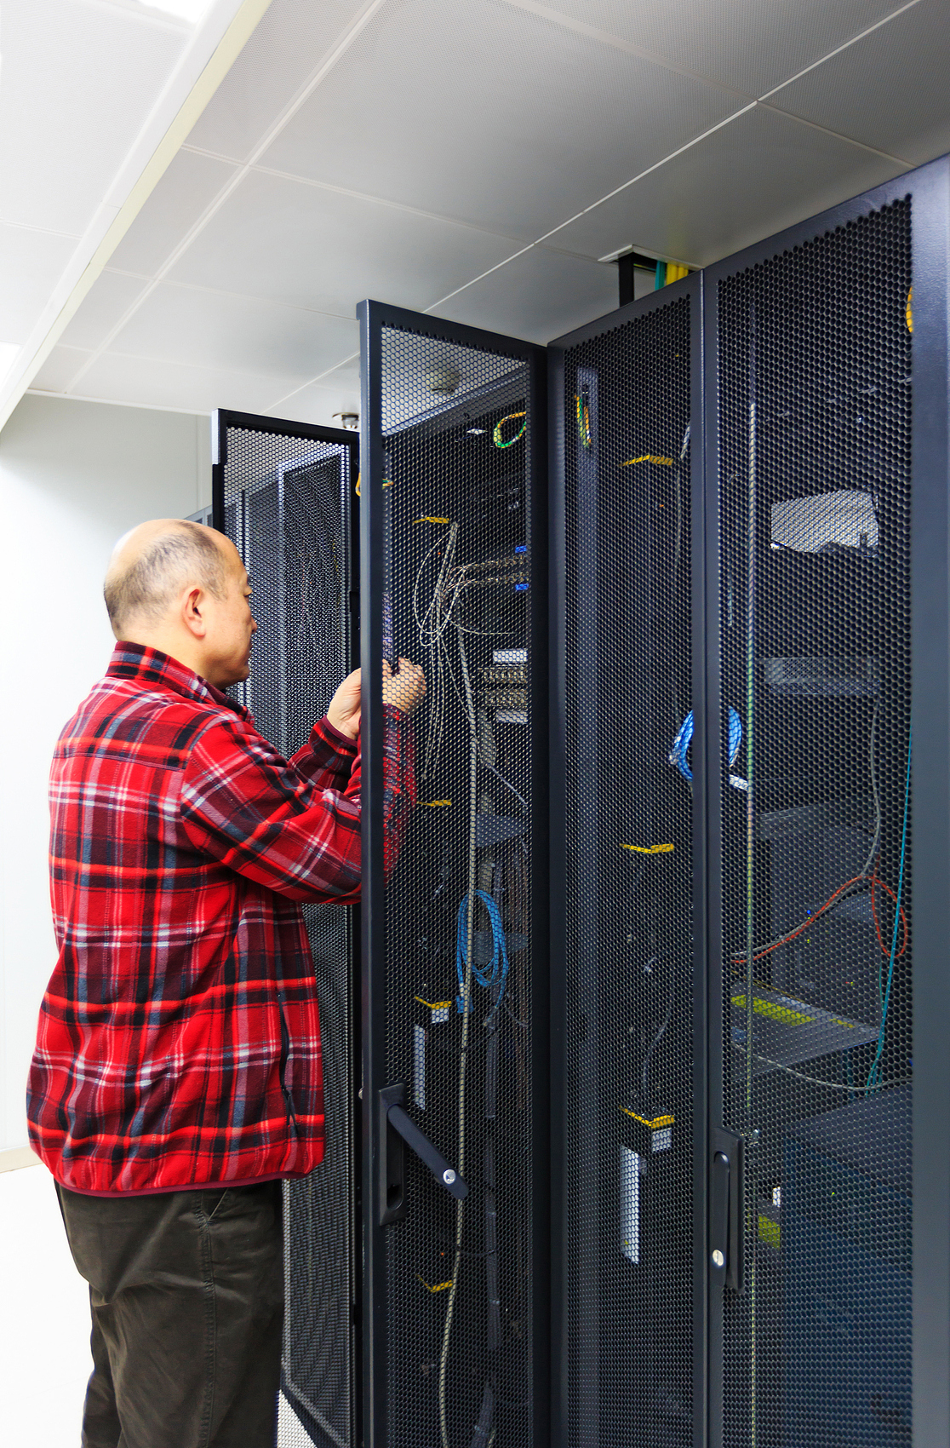
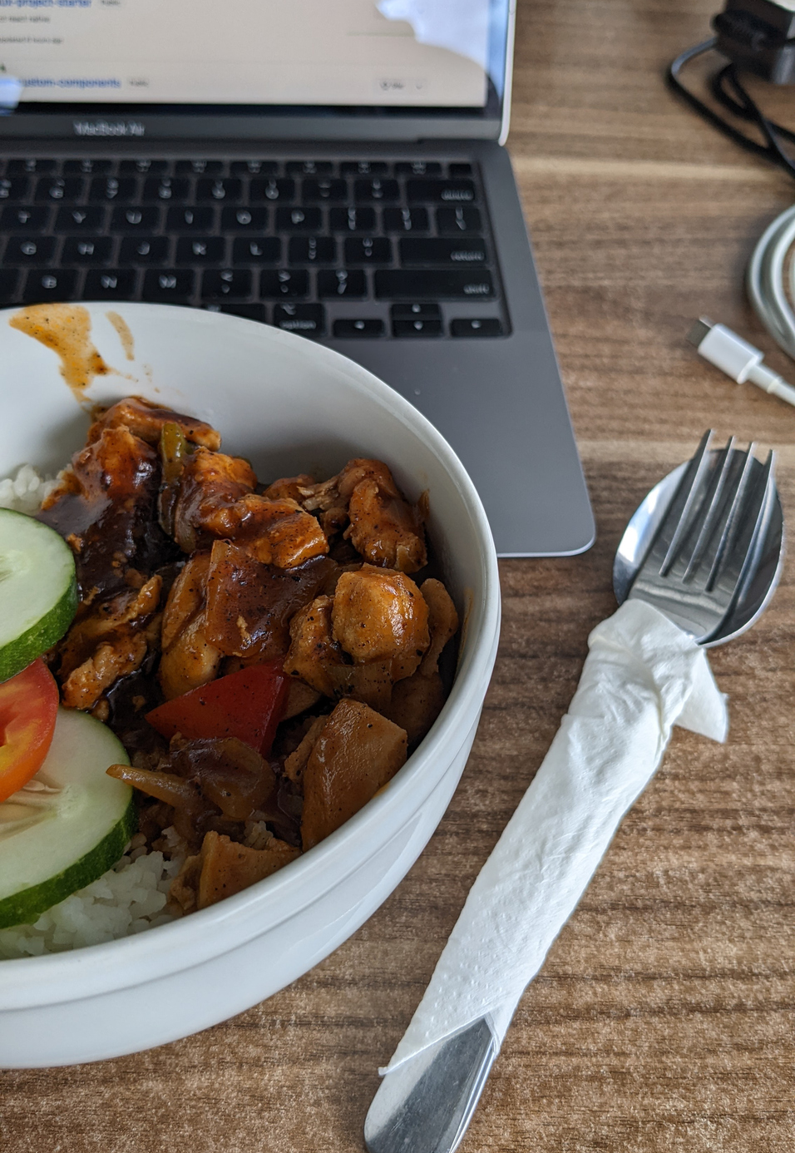


桌面运维与维护工作
桌面运维
系统优化
负责公司员工电脑系统维护，软件安装，及各类故障排除，保障日常运营。
专项处理C盘空间管理，打印机校准，及高负载问题，提升硬件使用效率。
技能提升
故障解决
实践中增强硬件维护技能，同时贡献于公司稳定运行，实现个人与企业双赢。
快速响应并解决电脑磁盘占用率过高问题，确保员工工作效率不受影响。

Slide 10
工作成果与收获
02

Slide 11

工作成果与收获
项目交付
工作成果
收获总结
项目交付，多项目如期完成，商城与小程序上线，增强业务能力与品牌影响力。
抽题及推单系统模块开发，贴合内部需求，提升效率，助力公司竞争力。
技术与团队成长，项目经验积累，为未来挑战奠定坚实基础。

Slide 12


技术提升
技术提升
半年精进，技能飞跃，掌握多元开发工具，独立攻克复杂模块，代码优化显成效。
代码质量
深耕细作，性能调优，代码质量大幅提升，维护性增强，技术实力再上新台阶。

Slide 13
团队协作
团队协作
问题解决
01
在项目中紧密配合，解决技术挑战，提升沟通与协作技巧。
02
通过集体智慧，克服难关，增强团队凝聚力和解决问题的能力。
技能提升
经验分享
03
学习有效沟通，增强团队合作精神，个人协作与表达能力显著提高。
04
交流心得，共享知识，促进团队成员间相互理解和信任。

Slide 14
存在的不足与改进措施
03

Slide 15
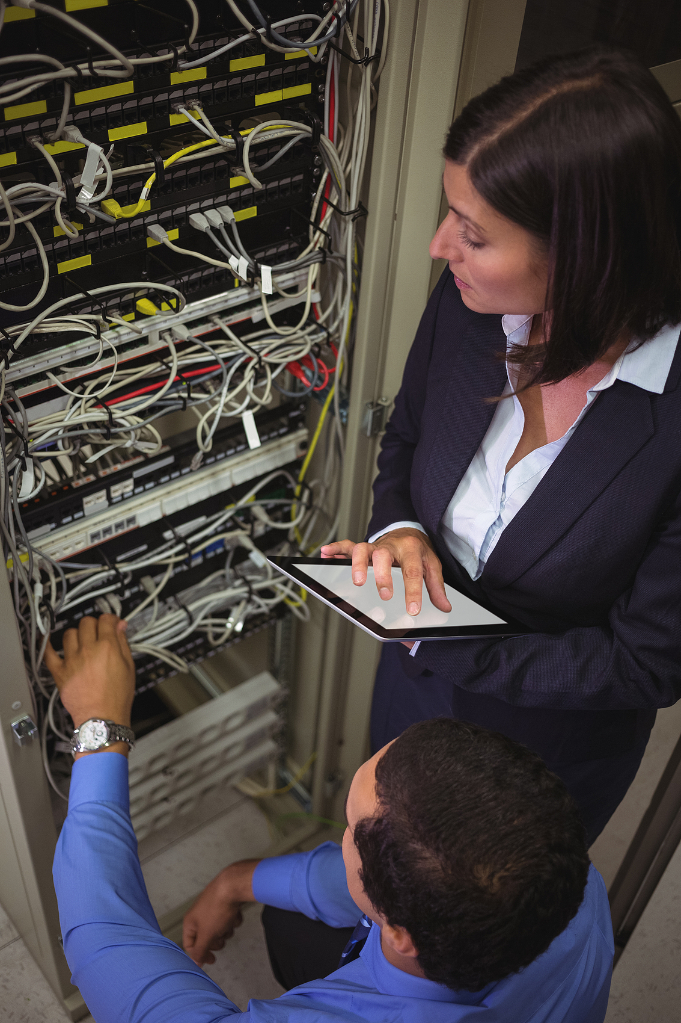
技术深度不足
01
02
技术深度
学习方向
尽管掌握多样开发技能，数据库优化与算法设计领域需深化，计划加强学习，钻研技术原理，提升专业水平。
未来工作重点，深入研究技术难点，实践应用，增强数据库管理和算法创新能力，全面提高技术实力。

Slide 16

项目管理能力有待提高
01
02
项目管理能力有待提高
沟通能力需要加强
深入学习项目管理知识，提升进度控制与任务分配技巧，确保项目高效优质完成。
增强与团队及跨部门沟通，改善信息传递效率，促进工作协同与理解。

Slide 17
未来工作计划
04

Slide 18

优化现有项目
商城系统优化
小程序功能完善
持续改进商城系统性能，提升加载速度，优化购物流程，提供更流畅的购物体验。
根据用户反馈，增加小程序社交分享功能，优化界面设计，提升交互体验，加强数据安全保护措施。

Slide 19


优化现有项目
抽题系统升级
完成了题目的存储、抽取算法的实现和界面展示等功能，满足了公司内部的考试和培训需求
推单系统维护
参与了推单系统部分模块的开发，包括推单转换逻辑的研究和实现、时间获取逻辑的修改等，提高了推单系统的准确性和效率。

Slide 20

参与新项目开发

Slide 21
提升技术水平
技术精进
学习路径
知识共享
创新应用
持续探索AI与大数据前沿，深化理解，强化技能，为公司创新注入活力。
定期参加专业培训，阅读行业报告，实践项目应用，构建全面技术视野。
在团队中分享学习心得，促进技术交流，共同推动公司技术进步。
将新技术融合到现有产品中，优化用户体验，提升工作效率，展现技术价值。

Slide 22
加强团队协作
01
加强团队协作
深化与团队成员的沟通，主动参与讨论，共享专业技能，提升集体技术实力。
02
促进知识分享
定期组织经验交流会，鼓励成员展示个人专长，增强团队合作精神与项目执行效率。

Slide 23
总结
05

Slide 24

半年工作总结与展望
01
02
过去半年总结
未来工作计划
在项目开发、技术学习和团队协作上取得了成绩，但仍需改进，继续努力提升自我，为公司发展贡献力量。
持续学习，提高综合素质和能力，以更高效的工作态度，追求卓越，助力公司成长。

Slide 25
谢谢
THE END

